Slide 1
兒童和青少年急重症的警訊
中山醫學大學附設醫院
兒科部 小兒血液腫瘤科
巫康熙 教授/醫師

Slide 2
上課大網
兒童和青少年急重症的疾病和警訊
造成兒童和青少年死亡的重症：癌症
常見兒童和青少年抽血異常的原因
治療兒童和青少年重症的利器：骨髓移植

Slide 3
兒童和青少年急重症的疾病和警訊
造成兒童和青少年死亡的重症: 癌症
常見兒童和青少年抽血異常的原因
治療兒童和青少年重症的利器: 骨髓移植

Slide 4
兒童和青少年不是成人的縮影
在台灣，兒童通常定義在18歲以下。但20-40歲該算?
兒童和青少年很多的疾病和成人不同
兒童常因無法正確表達自己的症狀，而家長因忙碌或不了解，病情被延誤
所以在此和大家分享兒童和青少年急重症的警訊，早期發現和轉介，幫助這些病童和家長

Slide 5
兒童和青少年重症的警訊
小孩的精神活力、vital signs(體溫、呼吸、心跳、血壓)和持續觀察病情的變化，以下有任何一個症狀，或愈來愈嚴重時，就需儘快就醫：
神經系統：嘔吐，頭痛，四肢沒力，走路不穩，抽搐，意識不清
心臟：心跳過快/過慢
肺部：呼吸過快過或費力
腸胃道：吐有綠色膽汁，肚子非常痛，一碰就痛

Slide 6
感染症：最常見的兒童疾病
如上呼吸道感染(感冒) 、腸胃炎、泌尿道感染
症狀輕微，如發燒不嚴重(耳溫在38℃左右)、3-4天就退燒、活動力很好，加上食慾不錯，這樣通常不用太擔心
有以下任何一個的症狀，一定要儘快就醫：
燒退的時候，活動力不好
持續發燒超過5天
合併頭痛或嘔吐(腦膜炎)
心跳過快，如大於100次/分(心肌炎敗血症)
呼吸過快過或費力(肺炎或敗血症)
嚴重腹痛或壓肚子時會痛(闌尾炎或腸穿孔)
皮膚紅、腫、熱、痛(蜂窩性組織炎)

Slide 7
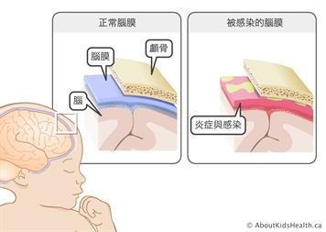
腦膜炎和腦炎
腦膜炎/腦炎最常見的症狀：
發燒、頭痛和頸部僵硬
精神錯亂或意識改變
嘔吐、畏光或無法忍受大聲的聲響
兒童會出現一些非特異性的症狀，如易怒、精神萎靡或餵食困難
可能是病毒感染(如腸病毒…)
可能是細菌感，要儘快使用抗生素，預後比較不好

Slide 8
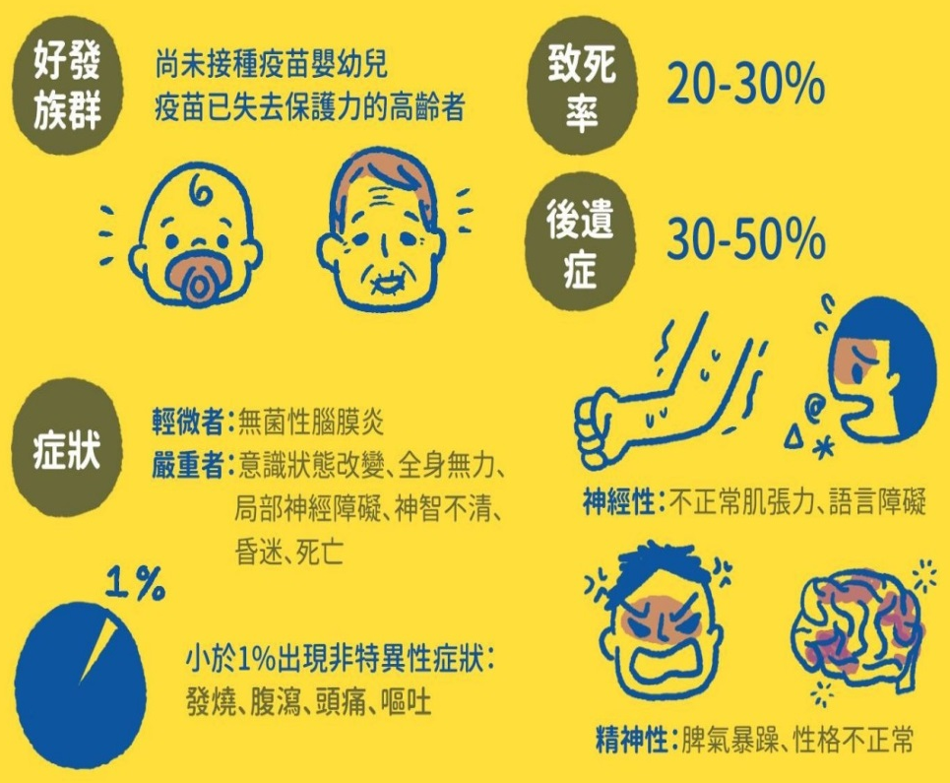
腦炎重症前的症狀

Slide 9
腦膜炎的注意事項

Slide 10
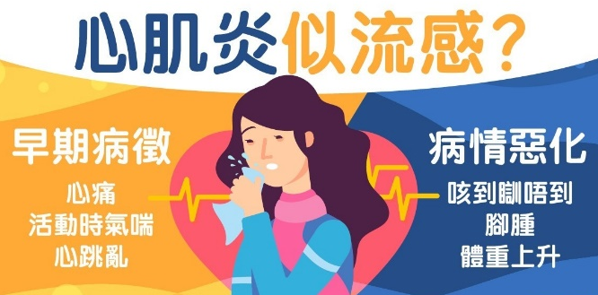
心肌炎：兒科醫生的惡夢
最常引起醫療糾紛的疾病
主要由病毒感染所引起的心肌損傷，是心臟肌肉的急性發炎反應，多為病毒感染造成心肌猛爆性的發炎。
心肌產生發炎後，進而影響心臟收縮力與電氣傳遞，導致急性心臟衰竭。
心肌炎開始時，常以一般感冒症狀來表現，之後快速惡化：呼吸困難、急促、
心律不整、心臟衰竭
造成死亡!

Slide 11
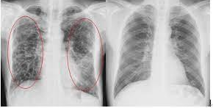
肺炎：最常見的感染重症
肺炎症狀可能由輕微到嚴重不一，常見的症狀包括：
咳嗽、發燒及發冷
呼吸費力、呼吸率較高 (喘)
兒童的典型症狀是發燒、咳嗽及呼吸困難
兒童嚴重的症狀有：
皮膚發紫(缺氧)、活力不好、沒有胃口、持續高燒
針對感染原因治療：
病毒、細菌、黴漿菌…
嚴重：
造成呼吸衰竭，缺氧，死亡

Slide 12
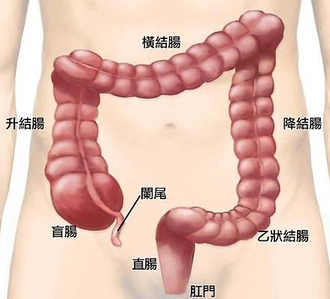
闌尾炎: 兒童常被誤診
闌尾炎的診斷：
肚子痛
肚子壓痛 (通常在右下腹)
反彈疼痛：當按壓右下腹患處時不太會痛，但手放開的瞬間會相當疼痛
觀察
診斷：抽血，超音波，電腦斷層

Slide 13
急性腸胃炎
病毒感染和細菌感染，細菌性感染(如沙門氏菌)常由食物引起，最常見的症狀：
腹瀉，常伴隨著食慾降低、噁心、嘔吐、腹脹、腹部絞痛
細菌性感染的大便: 血便、大便有黏液(鼻涕樣) 、高燒，活力不好
細菌性腸胃炎沒有及時治療，會引起敗血症，或其它感染
嚴重的嘔吐及腹瀉會造成脫水(小便頻率減少、口乾舌燥)和電解質不平衡
嚴重脫水會造成腎臟的傷害，甚至造成休克，死亡

Slide 14
腸穿孔
腸穿孔可能導致腸道內容物滲入腹腔
嚴重時還會併發腹膜炎，甚至讓腸道中的壞菌進入血液，造成敗血性，具極高死亡風險
常見發生原因：
嚴重細菌性腸胃炎
腸阻塞、腸沾黏
急性闌尾炎
外傷
應注意的警訊：
肚子脹痛、噁心嘔吐、食慾不佳等腸胃症狀，與急性腸胃炎症狀類似，有時不容易判斷。
但若出現嚴重腹痛、腹部有壓痛。

Slide 15
蜂窩性組織炎
蜂窩組織炎是一種皮膚傷口的細菌感染
如沒有早期處理，細菌將往深入侵犯，造成筋膜炎，骨髓炎，甚至造成敗血症，死亡
初期特徵：
紅：傷口及其四周表面潮紅
腫：受傷部位表面輕微隆起
熱：被感染之區域較其他正常區域溫度稍高
痛：患處受牽連區域會持續疼痛或有化膿現象
高危險群包括：
抵抗力低者
有開放性傷口者，如外傷、拔智齒、香港腳等

Slide 16
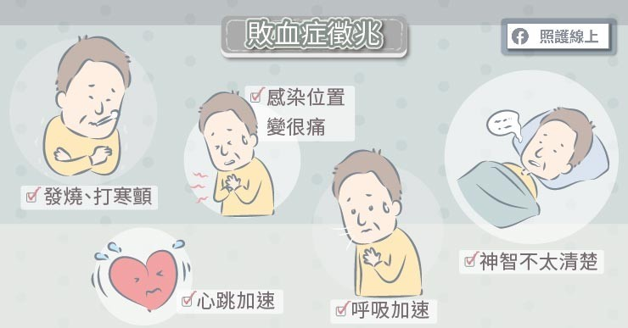
敗血症：嚴重敗血病，死亡率很高
任何部位嚴重感染(各種感染原都可能)，引起的全身性發炎反應，攻擊人體其他器官，導致全身的發炎反應和組織壞死，嚴重者將會造成休克及器官衰竭，造成死亡。
症狀：
高燒(高於39°C)、寒顫(低於36°C) 、活力(精神)不好
肺：呼吸急促(每分鐘大於90下)、心搏過速(每分鐘多於20次)
心：血壓下降、嚴重呼吸困難
腎：小便減少
腦：嗜睡、神智不清、頭暈、頭痛、噁心、嘔吐
腸胃：腹脹、吃不下

Slide 17
新冠病毒感染緊急就醫的狀況

Slide 18
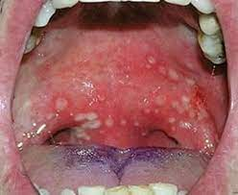
腸病毒感染
手口足症
咽峽炎

Slide 19
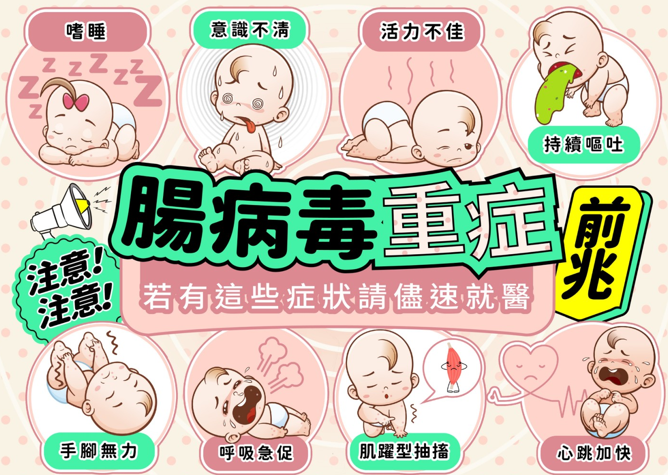
腸病毒重症的前兆

Slide 21
兒童和青少年急重症的疾病和警訊
造成兒童和青少年死亡的重症: 癌症
常見兒童和青少年抽血異常的原因
治療兒童和青少年重症的利器: 骨髓移植

Slide 22
兒童癌症是造成兒童和青少年
死亡的第二原因!!
第一死亡原因是意外

Slide 23
何謂癌症
癌症就是惡性腫瘤，指某一變形細胞無限制增生，進而擴散。
兒童癌症可區分為：
液體性惡性疾病：包 括了白血病、淋巴癌等。
固態瘤：包括惡性腦瘤、神經母細胞瘤、骨癌等。

Slide 24
兒童癌症與成人癌症的原因不同
兒童癌症與成人癌症天差地遠，關於癌症發生的種類、原因、治療的方針、對化療的承受程度與副作用、治療的風險和成效，在兒童癌症與成人癌症都有相當大的差別。
成人癌症的原因：成人癌症可能與環境的影響或生活的習慣密切相關，成年人好發的癌症常是實質性的固態腫瘤， 包括：大腸癌、肝癌、肺癌、乳癌、胃癌等，成人常發生的癌症很少發生在小朋友身上。
兒童癌症的原因：通常不會遺傳，更不會傳染! 大都是兒童自己的細胞産生所造成，和父母沒有關系!

Slide 25
兒童癌症與成人癌症的種類不同
兒童癌症是血液方面的惡性疾病，包括白血病（血癌）與惡性淋巴瘤，這兩者就占了全部兒童癌症病例數的四成以上
兒童常見的實質性固態腫瘤包括：腦瘤、神經母細胞瘤、生殖細胞瘤、惡性骨肉瘤、 惡性軟 組織肉瘤、威爾姆氏腫瘤、肝母細胞瘤等
噬血症候群(東方人較多)
蘭格罕組織增生症(介於良性和惡性之間)

Slide 26
台灣發生率
兒童癌症是1歲以上兒童死亡的第二原因
每年台灣有500多個新病例
大約每1萬個小於15歲的兒童，每年只發生1個新病例
兒童癌症包括十多種較常見的癌症(和大人不同)

Slide 28
兒童癌症的診斷
早期檢測的重要性：由於大多數兒童癌症是可以治癒的，因此早期檢測至關重要
症狀:
組織病理學(切片)：任何腫瘤診斷的核心是標本的組織學檢查，包括特殊的組織化學染色和免疫染色
分期：X 光、超音波、CT/MRI、正子

Slide 29
(兒童)癌症的治療
準確的診斷和檢測
多方式治療
1. 藥物：化療、標靶藥物…
化療兒童耐受性更好，兒童癌症反應更敏
2. 手術
3. 放射治療
多團隊整合

Slide 30
癌症需要很多的團隊，一同治療和照顧
Inner circle designates primary modalities
Outer ring identifies supportive care elements

Slide 31
化療的副作用為何？要如何克服？
掉髮
噁心、嘔吐
口腔黏膜發炎
血球下降：當白血球太低的時候，如發燒、活動力差、發酣等，一旦有任一種症狀，就馬上就醫

Slide 32
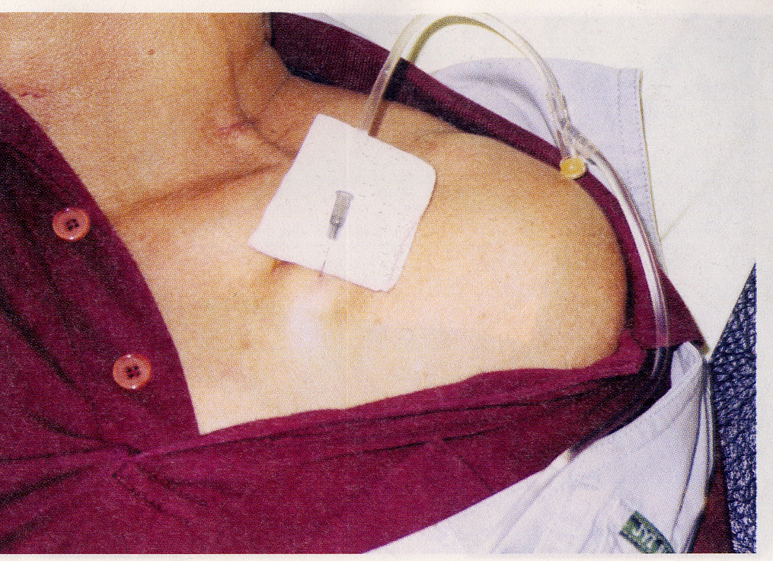
人工血管

Slide 33
預防感染
家中須保持清潔
勤洗手
盡量不到公共場所，出門戴口罩
避免與傳染病患接觸
水痘是小兒常見的感染
吃磺胺類藥物，預防肺原蟲感染

Slide 34
個人衛生
吃東西後5分鐘內用軟毛牙刷或棉花棒刷牙，或用鹽水漱口1分鐘
大便後，由前往後擦拭肛門
保持每天排便的習慣
不碰泥土、枯木等。避免到工程進行的場所
不碰生雞蛋，生的魚、肉、烏龜等，因為這些東西可能帶有極可怕的沙門氏菌

Slide 35
癌症病童感染的處理
感染是兒童癌症重要的死亡原因，因此評估和處理發燒的癌症兒童是非常重要和緊急的
因為在中性球低下的發燒病人有高死亡率，檢查和評估要仔細和完整，經驗廣泛性抗生素要儘早使用
仔細的病史和理學檢查，特別注意下列地方:皮膚和血管注射處 、肺部、口腔、肛門周圍
從所有導管處和周邊做培養血液培養，尿液檢查和培養
在中性球低下發燒的病人，快速立即使用廣泛性抗生素，降低細感染的死亡率

Slide 36
輸血問題
台灣的血液做B肝、C肝及愛滋的篩檢，但是因為有空窗期，所以還是會有感染的危險
每次輸血得B肝的機率只有6萬3千分之一；得愛滋的機率是百萬分之一；得C肝的機率為10萬3千分之一
輸血感染的機會微乎其微，父母不必過度擔心
用親人的血並不好，因為較容易產生各種副作用及排斥

Slide 37
出血預防
避免用手挖鼻孔，以減少鼻出血
適當的運動，注意居家安全，避免跌傷、碰傷。禁止小孩往高處爬，以免摔傷
定期修剪指甲，以免抓破皮膚
若皮膚有血痂，必須讓血痂自行脫落
搖晃的牙齒也是讓它自行脫落，以免流血不止
刷牙時使用軟毛牙刷或棉花棒

Slide 38
居家照顧
兒童癌症的醫療講求團隊合作，而病童的居家照顧更是重要，父母及全家都要投入，為兒癌病童努力。

Slide 39
兒童癌症的預後
兒童(或年輕的成人)，癌症以治癒為目標
兒童癌症在現在進步的醫學治療下，2/3以上是可痊癒的。
和成人癌不同

Slide 40
兒童癌症與成人癌症的治療預後不同
兒童癌症的治療成效較成人好許多，大多有很高痊癒的機會，台灣兒童癌症的治療成績也不亞於先進國家
目前台灣兒童急性淋巴性白血病五年的存活率約為82%，惡性淋巴瘤約為87%
三分之二以上的癌症病童經過治療後，可以痊癒而回復正常的生活。

Slide 41
醫師的叮嚀
初聞癌症的家屬有傷心、懷疑、否定等情緒是必然的
兒童癌症並非絕症，2/3以上的病人是可以治癒的
有許多地方可以得到支持，包括病友、社工、醫護人員、營養師、兒童癌症基金會等
隨便聽信偏方及傳言只會延誤病情
以勇敢面對，以堅強、理智、信心再加上各方的支持來打這一場仗，必能使多數的兒童重獲健康

Slide 43
常見兒癌和腫瘤疾病的介紹
惡性疾病(癌症) ：
Leukemia (白血病，血癌)
Brain tumor (腦癌)
Lymphoma (淋巴癌)
腹部腫瘤: 神經母細胞瘤
其它兒童癌症: 肝母細胞癌，生殖細胞癌
介於惡性和良性的疾病：
Hemophagocytic syndrome (嗜血症候群)
蘭格罕組織球增生症
血管瘤：常見，但嚴重時也會致命

Slide 44
1.白血病的型態分類
急性 白血病 | 急性 淋巴性 白血球 | L₁:最常見，占80% L₂: L₃:占1~2%
 | 急性 骨髓性 白血病 | M₀:未分化 M₁:骨髓母細胞無成熟現象 M₂:骨髓母細胞有成熟現象 M₃:前骨髓細胞 | M₄:骨髓及單核球細胞 M₅:單核球細胞 M₆:紅血球母細胞 M₇:巨核細胞
慢性 骨髓性白血病 | 幼年型 | 很少見，預後極差
 | 成人型 | 常是偶然抽血才發現白血球數極高。

Slide 45
急性淋巴性白血病
小文是個4歲的男孩，但最近一個月來，臉色愈來愈蒼白，輕輕碰撞，身上就出現瘀青，食慾減退，有時也容易發燒
媽媽於是帶他去看小兒科醫師，醫師注意到他已貧血及肝脾腫大的現象，就請小文去抽血，結果發現嚴重貧血，血紅素質只有5g/dl (正常4歲小孩血紅素值應大於14~45萬/mm3)，白血球數目4萬3千/mm3白血球(白血球正常值4千~1萬/mm3)，而且不正常的血癌細胞佔了白血球總數的94%。
檢查結果小文罹患了急性淋巴性白血病，必須接受2年半的化學治療。

Slide 46
急性淋巴性白血病
白血球負責對抗外來的微生物，是身體的防禦部隊，它和紅血球、血小板同樣是由骨髓製造。
骨髓之中，造血細胞再分化成熟過程中停止在某一階段，無限制的增殖，使得正常的血球受到抑制，就產生白血病，俗稱 「血癌」。

Slide 47
發病率
白血病是最常見的兒童癌症，佔台灣兒童癌症36%。
小兒得到白血病的機率為1/2,800，台灣地區每年約2 百例新病例。
根據台灣兒童癌症基金會公佈的兒童癌症分類統計，直到目前，白血病仍是兒童癌症第一位
家中若有人罹患白血病，其兄弟姊妹罹病機會較正常人提高約4倍。
急性淋巴性白血病發生率最高的在出生到15歲間。

Slide 48
臨床症狀(一)
發病時間非常短，約幾個星期。其症狀如下：
貧血：患者臉色蒼白、食慾減退、活動麗減退，甚至因極度貧血導致心臟衰竭、呼吸困難、心跳加速。
出血：正常血小板因血癌細胞侵犯，無法形成，容易出現瘀青、出血斑點等。
骨頭疼痛：血癌是由骨髓開始再往外侵犯，骨髓膨脹，骨髓受到拉伸，所以引起疼痛，膝蓋上下方最明顯。

Slide 49
臨床症狀(二)
不明原因發熱：血癌細胞迅速成長，破壞迅速，會使得新陳代謝亢進，可以引起幾個星期、甚至數月不明原因發燒。另外，由於正常白血球無法形成，造成抵抗力差，易感染而發燒。
器官腫大：血癌細胞侵犯到肝臟、脾臟、淋巴腺、胸腺等，造成器官腫大。

Slide 50
出血點（血小板低下）

Slide 51
出血點（血小板低下）

Slide 52
口腔內出血

Slide 53
出血傾向

Slide 54
化學治療
六○年代因醫學不發達，治癒率低。
但近數十年來由於抗癌藥物的發明，以及發現必須消滅隱藏在中樞神經的血癌細胞，強化前期的化學治療以及進步的支持療法。
急性淋巴性白血病整體治癒率已達約80%以上。
急性淋巴性白血病的治療約需2~3年。

Slide 55
骨髓移植
白血病細胞有特殊染色體變化
不易達成緩解者(一直測得到癌細胞)
骨髓早期(指達緩解18個月內)復發

Slide 56
急性骨髓性白血病
化學治療引導治療。
達緩解後，若是高危險的急性骨髓性白血病，則要進行骨髓移植。
若為低危險的急性骨髓性白血病，則需接受強力的鞏固等化 學治療，約8個月，治癒率也可達到50%。

Slide 57
慢性骨髓性白血病
幼年型很少見，預後極差，治療為骨髓移植
成人型較常見
白血病細胞有費城染色體
發病時常是偶然抽血時才發現白血球數極高，以標靶藥物(TKI)治療，效果相當不錯
電影：我不是藥神

Slide 58
罕見「幼年型慢性骨髓性白血病」 病患接受母親的骨髓移植成功
新聞報導：曾雪倩(民94年9月7日)。慈母捐髓救重病愛女─配對僅6成吻合國內首例成功。蘋果日報。民94年9月8日，取自：http://www.appledaily.com.tw/appledaily/article/headline/20050908/2035301/

Slide 59
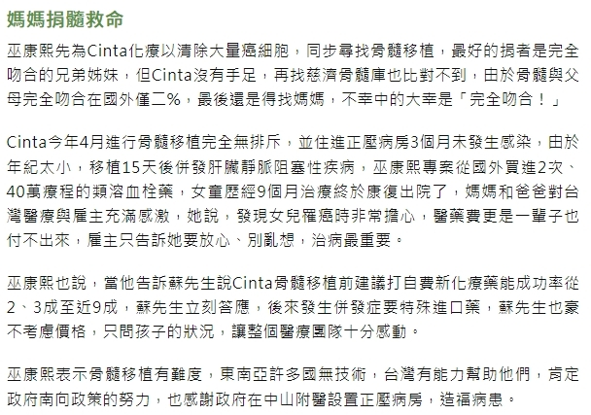
印尼童罹慢性骨髓性白血病 媽媽的雇主助她在台接受骨髓移植

Slide 60
Take Home Messages
小朋友若貧血、瘀血、不明原因發熱、關節疼痛等現象，需請教專業醫師評估，密切注意追蹤。
若不幸診斷為白血病，也請勿灰心喪志，大部分的白血病是可以治癒的，應相信醫療團隊，與醫師配合，一起努力治癒白血病。
目前我們團隊對急性淋巴性白血病已有接近9成的治癒率!

Slide 61
2. 腦部腫瘤臨床症狀
位置不同而產生非常多樣化、不同的症症狀分為兩大方面：
腫瘤佔據腦部空間或阻塞脊髓液的流通所產生腦壓上升的症狀，最常見的為頭痛、嘔吐、嬰兒的頭圍迅速變大、複視、人格改變、斜視等
局部神經組織受到壓迫所產生的功能障礙，包括抽搐、行為異常、肢體麻痺、運動失調、說話不清、早熟、尿崩症(病人大量小便)、食慾增加或減少、生長緩慢、視力喪失、頭部傾斜等。

Slide 62
檢查方式
腦部點腦斷層攝影(CT Scan)
腦部超音波(Brain Echo)
核磁共震造影(MRI)
切片(Biopsy)

Slide 63
治療及預後
大體來說，腫瘤的治療以手術切除最重要，需要很專業小兒神經外科醫師。
許多惡性腦瘤無法完全以手術清除，所以常需在手術後接受放射治療。
有些腦癌對化學治療十分有效，這時就要加上化學治療。
神經學的治療，內分泌的問題，也十分重要，因此多團隊的整合很重要!

Slide 64
Take Home Messages
小朋友若發生持續性劇烈的頭痛，尤其是發生在清晨或夜間睡眠時，有不明原因持續嘔吐，或神經學症狀時，腦瘤一定要列入考慮。
腦瘤在專業的神經外科醫師、放射腫瘤醫師以及小兒血液腫瘤醫師等現代治療下，已有不錯的成績。

Slide 65
3.惡性淋巴瘤案例
章章是個13歲的男孩，這2個星期來，他卻不斷的咳嗽，吃藥也不見改善，接著右頸部的淋巴腺也腫大，直徑約有4公分，壓下去並不會疼痛，頦下也出現了淋巴腺腫大，漸漸地他覺得呼吸困難，爸爸趕快帶他去醫院看醫師。
小兒科醫師發現章章左側肺的呼吸音幾乎無法聽見，於是幫章章照了1 張胸部X光， X光顯示胸部縱隔腔腫瘤並合併左側肋膜積水，把正常左肺擠壓得剩下一小塊，所以造成咳嗽及呼吸困難。
章章住進小兒科加護病房，醫師幫章章放置胸管，引流出肋膜積水，肋膜積水也送去化驗，可看到淋巴瘤細胞，醫師也為章章頸部的淋巴腫塊做了切片檢查，病理報告指出章章患有惡性淋巴瘤。
目前章章已完成化學治療，和同學一同快樂上學中。

Slide 66
淋巴瘤發生率
淋巴瘤為第三常見的兒童癌症，約占7~10%。
好發於5歲以上的兒童。
男與女比率為3:1。

Slide 67
淋巴癌臨床症狀
最常見的症狀為淋巴結的腫大。
由於腫瘤原發部位不同，所以症狀也不同：
縱隔淋巴結病變會引起咳嗽、呼吸困難
腹腔內的淋巴結腫大則引起腹痛、嘔吐、排便或排尿困難等症狀。
全身性症狀，包括發燒、體重下降、夜間盜汗、食慾差
、疼痛、皮膚癢等。

Slide 68
淋巴結

Slide 69
淋巴結腫大（淋巴癌）

Slide 70
右側臉水腫（淋巴癌）

Slide 71
兒童和青少年淋巴腺腫大
大部分的淋巴結腫大與感染有關，這些常能自發性地或在適當的治療後改善。
相對地，一些嚴重的小兒疾病，例如惡性腫瘤，也會以淋巴腺腫大為首要表現，所以必須小心加以排除。
淋巴腺病變可以是小問題，也可以是大問題的徵兆，如腫塊堅硬固定不動，腫塊持續變大，腫塊大於一到二公分，特殊腫塊位置（鎖骨上方）或合併有其他症狀（如發燒，體重減輕），則惡性腫瘤的機會大增，必須做進一步檢查，以免延誤診斷和治療。

Slide 72
Take Home Messages
淋巴瘤的表現非常多樣化，比較常見的包括頸部淋巴結無痛性腫大、咳嗽、呼吸困難、腹部種塊。
小兒淋巴瘤的治療成績相當不錯，家屬不應灰心，應積極配合以治癒疾病，還小朋友一個健康的身體。

Slide 73
腹脹（腹內腫瘤）

Slide 74
腹脹（腹內腫瘤）

Slide 75
DDx in abdomen tumor in children
Is it a real mass/tumor???
Neuroblatoma
Neoplasms of the kidney (Wilms tumor)
Neoplasms of the liver
Lymphoma
Rhabdomyosarcoma
Germ cell tumor
Hepatosplenomegaly

Slide 76
神經母細胞瘤案例
小美是個2歲的小孩，這個月以來，媽媽覺得她的食慾減退，有時會喊腳痛而不去玩耍，臉色也變的蒼白，昨天媽媽幫他洗澡時，突然發現他的肚子變大了，好像肚子裡有什麼東西似的。
小美很快被帶去看醫師，醫師檢查時，發現小美腹部有腫瘤，接著小美接受腹部電腦斷層及腹部超音波的檢查，電腦斷層顯現小美腹部的腫瘤大小約8×10公分，由左側的腎上腺長出，並有許多細小的鈣化點，醫師推測以神經母細胞瘤的可能性最大。

Slide 77
神經母細胞瘤
腫瘤原發部位以腎上腺最多見，占33%；其次為腹部28%；胸部15%；骨盆腔6%；頸部交感神經節2%；其他部位16%。
它原發的部位居於身體中心，不易察覺，並且很容易轉移他處，是最易轉移到骨髓的固態瘤，大部分病人發現時屬第三或第四期。
神經母細胞瘤有時會自行成熟退化，但只限於小嬰兒，一般1歲以上的神經母細胞瘤是相當惡性的。

Slide 78
臨床症狀
臨床表現依腫瘤位置不同而不同。
腹部摸到腫塊是最常見的表現。
其他包括發燒、體重減輕、疲倦、貧血、淋巴腺腫大、眼球震顫、慢性腹瀉、關節痛，下肢麻痺、腹痛、呼吸困難等。
眼框周圍瘀血合併眼球突出是它的特徵性表現。

Slide 79
神經母細胞瘤

Slide 80
熊貓眼（神經母細胞瘤）

Slide 81
治療及預後
一般來說，有70%以上病人再發病時已發生轉移或擴散，而腫瘤常緊鄰大血管，所以無法一開始就以手術切除，必須化學治療，消滅轉移的癌細胞並使腫瘤縮小，接著再開刀切除原發腫瘤。
無法清除的腫瘤再加上放射治療。
自體骨髓移植加維他命A酸可應用在第三、四期的病人，效果不錯。
今年通過新的標靶藥 (anti-GD2)，可大大是高治癒率。

Slide 83
嗜血症候群(Hemophagocytic syndrome)
嗜血症候群是白血球異常活化和增生造成免疫力錯亂，白血球不但釋放出大樣的細胞激素(Cytokine)造成身體的破壞，白血球更吞噬其他的血球(如：紅血球、白血球與血小板)導致血液檢查報告異常。
嗜血症候群常以發燒來表現，不易被早期診斷，嚴重時會惡化很快，所以一定要盡早診斷，盡快治療。
要盡早去找出引起嗜血症候群的原因，如病毒(如EB病毒)、風濕免疫疾病、惡性腫瘤，再針對原因去治療。
EB病毒引起的嗜血症候群，比較不易治療，我們團隊為了消除EB病毒，會加上莫須瘤，以提高治癒率。
嗜血症候群復發時，需盡快做骨髓移植，為爭取時間，半吻合移植是一個不錯的選擇。

Slide 85
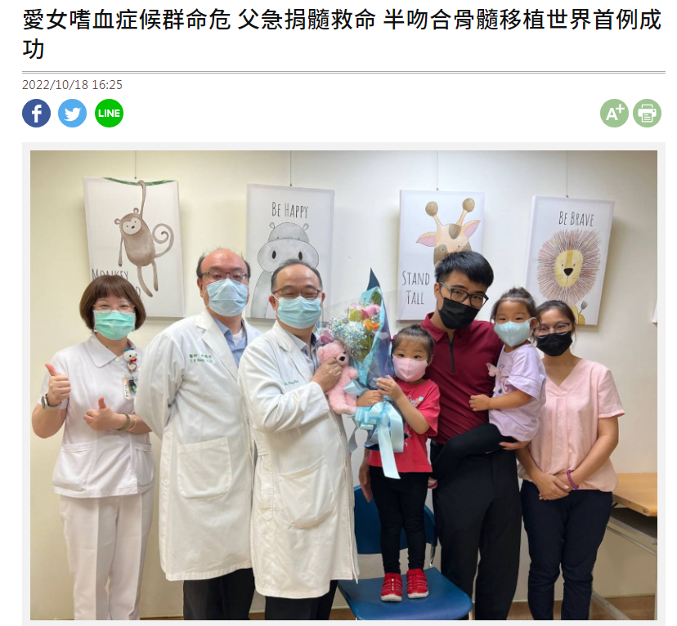

Slide 86
蘭格罕細胞組織球增生症
蘭格罕細胞組織增生症，可發生在大人和小孩，是介於良性和惡性間的腫瘤，很容易復發和轉移，常需要全身藥物的治療。
治療方法要依病患的情況來決定，小孩和成人治療的方法很不一樣，醫師要有很多的考量。
蘭格罕細胞組織增生症很容易復發，這時可考慮使用第二線藥物(如 clofarabine) 。
蘭格罕細胞組織球增生症(LCH)可在身體任何部位發現，無論在小孩或成人也 都相當少見，在個別的考量下，早期給每位病患精準的個人 化醫療，以免不正常的組織球細胞將某部位吃掉，造成不可恢復的傷害。

Slide 87
蘭格罕細胞組織球增生症

Slide 88
男遭斷言活不過10年 兒醫成功救了他：你能活比我久的
三立新聞網
2022年7月19日

Slide 89
血管瘤

Slide 90
嚴重血管瘤

Slide 91
血管瘤
血管瘤要看一科?
是兒童常見的腫瘤，血管瘤是血管長到不正常的部位，不會遺傳也不會傳染，通常是良性，可長在身體的每個部位。
通常嬰兒型血管瘤在出生後會一直變大，到了一到兩歲時才可能會慢慢變小。
血管瘤有下述的情況需要治療:
血管瘤長的位置會影響到身體的機能，如：壓到氣管、心臟、眼睛…等，就需要接受治療。
過大的血管瘤。
血管瘤造成凝血功能異常，更需要積極治療。

Slide 92
血管瘤的治療
藥物治療：現在的治療血管瘤的藥物，大多不再用類固醇或干擾素來治療，所以您不用太擔心藥物的副作用。目前大都使用Propranolol (Inderal)或Sirolimus (Rapamycin，斥消靈)來治療，不但治療效果佳且副作用也很少。
Propranolol本來是用來治療心臟問題的用藥，血已發現有抑
制血管瘤的生長。
非藥物治療：血管瘤的非藥物治療包括: 冷凍治療（乾冰、液態氮）、雷射、外科手術切除、或局部注射硬化劑…等，都是治療的方法之一。
雖每種方法皆有其利弊，要看病患的情況而定，但大部分血管瘤一般不會造成生命上的危險，且可能自行消退，而上述非藥物治療通常會造成身體破壞、傷害、或疼痛，所以通常在藥物使用無效時，才考慮使用。

Slide 93
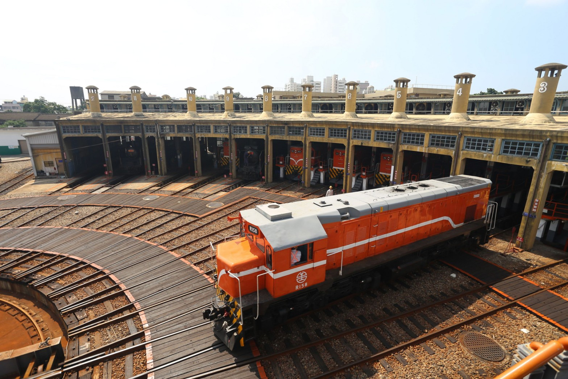

Slide 94
兒童和青少年急重症的疾病和警訊
造成兒童和青少年死亡的重症: 癌症
常見兒童和青少年抽血異常的原因
治療兒童和青少年重症的利器: 骨髓移植

Slide 95
抽血報告的異常
血液的報告通常包括血液常規檢查(CBC D/C)、肝功能、腎功能、血脂肪及體液電解質…等，而兒童的血液檢查報告出現問題時，一定要找出原因，加以治療。
很多檢查的數值，成人和小孩是不同的，一定要找兒童血液科看血液的報告。
抽血報告異常，有時沒事，但也有可能是重症的前兆!
抽血不能驗出所有的疾病，最有幫助的是CBC，可篩檢出許多的血液疾病。

Slide 96
血液病
人體的血液主要包括「血漿」和「血球」所組 成
「血漿」略顯淡黃色，主要作 用是運載血細胞、運輸生命所需的物質和廢物、凝血機制等各項重要功能
血球包括白血球、紅血球、血小板 (CBC D/C)
血球製造工廠就是骨髓
所以血液病狹義指的是白血球、紅血球、血小板、骨髓造血功能異常導致的相關疾病

Slide 97
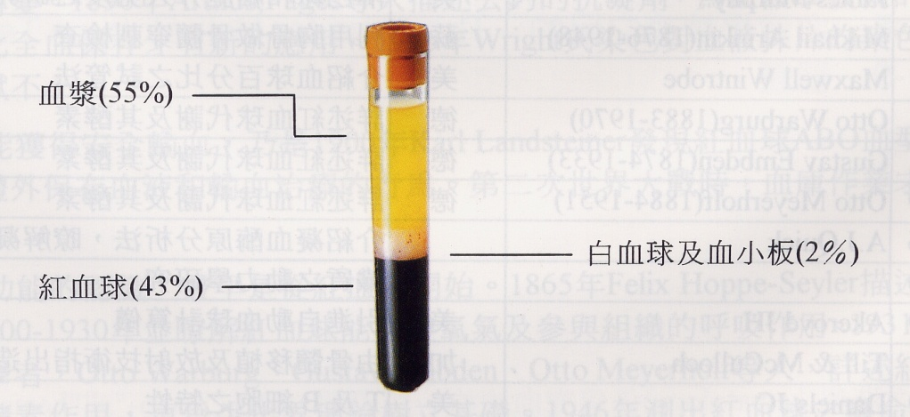
全血主要成份

Slide 98
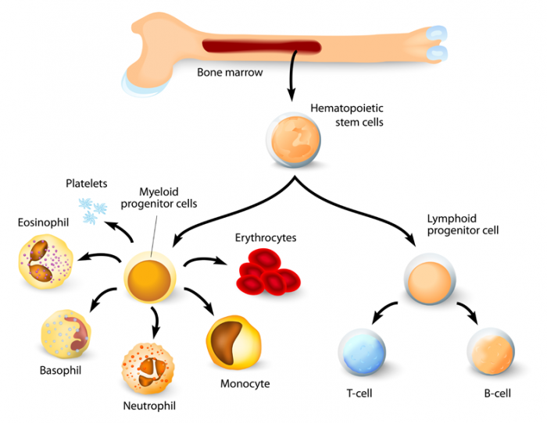
骨髓在那裏?有什麼作用?

Slide 99
CBC D/C (complete blood count and differential count)
WBC: 12.7 x10^3/ul (4.5-13)
RBC: 3.73 * x10^6/ul (4.10-5.10)
Hb: 10.6 * g/dL (12.0-16.0)
Hct: 30.8 * % (33-51)
RDW: 13.2 % (11.5-14.0)
Platelet: 334 x10^3/ul (130-400)
MCV: 82.6 fl (78-102)
MCH: 28.4 pg (25-35)
MCHC: 34.4 g/dL (32-36)
Diff. Count
Neutrophilic Segment: 66.1 * % (34-64)
Lymphocytes: 17.0 * % (25-45)
Monocytes: 16.7 * % (3-6)
Eosinophils: 0.0 % (0-3)
Basophils: 0.2 % (0-1)
N.Bands: %(0-11)
Metamyelocytes: %
Myelocytes: %
Promyelocytes: %
Blasts: %
血球過高或過低，一定要找到原因，加以正確治療

Slide 100
CBC D/C判讀的Tip
CBC中，兒童WBC和成有些不同，Hb變化很大，PLT一生不變。
WBC除數目外，一定要看DC (neutrophil的比例，ANC)，Hb一定要看MCV。
如ANC, Hb, PLT中有兩項以上的異常，一定要特別特別的小心!
CBC任何的異常，如合併其它leukemia的S/S (prolonged fever, bone pain, lymph node enlargement, hepatomegaly, splenomegaly)，要特別小心是否是leukemia。

Slide 101
貧血有什麼症狀
沒有症狀 (健康檢查，不小心發現)
蒼白
喘，走路會喘，爬樓梯會喘
食慾不振
呼吸用力，速度加快，心跳加速
生長發育遲緩
貧血像發燒一樣，一定要找出正確找出貧血的病因，妥善給予治療
Notes:
嗄

Slide 102
Hemoglobin and MCV
 | Hemoglobin | MCV
Age | Range | Lowest
Cord blood | 13.7-20.1 | 110
2 wk | 13.0-20.0
3 mo | 9.5-14.5
6 mo-6 yr | 10.5-14.0 | 70-74
7-12 yr | 11.0-16.0 | 76-80
Adult
Female | 12.0-16.0 | 80
Male | 14.0-18.0 | 80

Slide 103
貧血的分類
紅血球製造不足
骨髓衰竭：再生不良性貧血
紅血球生成素分泌不足：如慢性腎衰竭，甲狀腺功能低下症、慢性發炎及營養不良等。
紅血球成熟不良及造血失敗
細胞質成熟不良：缺鐵性貧血、海洋性貧血
細胞核成熟不良：如維他命B12及葉酸缺乏等
溶血性貧血
血紅素缺陷:海洋性貧血
紅血球細胞膜缺陷：如遺傳性球狀紅血球症等
紅血球代謝缺陷：如G6PD缺乏症(蠶豆症)
抗體引發者
急性失血

Slide 104
Acute vs Chronic anemias
Acute blood loss or hemolysis (rapid hemoglobin decrease): with acute ill appearance and/or cardiopulmonary distress is more severe
e.g. acute blood loss, G6PD with acute hemolysis
Chronic anemia (chronic hemoglobin decrease): no acute ill appearance, maybe just fatigue although very low hemoglobin
e.g. iron deficiency anemia

Slide 105
Red Flags of Anemia
Vital signs有問題: T(發燒), P(心跳過快), R(喘), BP(血壓下降)
Sick
除蒼白外有其它不正常的PE findings: 淋巴結腫大，肝脾腫大，黑青/出血點
抽血：合併血小板或白血球(中性球)異常; MCV正常或太大

Slide 106
案例
主訴：十二歲女生，因為學校健康檢查顯示貧血而至門診求診
病患本身無症狀，飲食習慣正常，月經自九歲開始，目前規則28天左右來一次，每次約四～五天。
家族無貧血病史
實驗室檢查: Hb 9.5; MCV 69; RBC 4.0x106 ; Platelet 455K; WBC 6500 (neutrophil: 65.3%, lymphocyte: 34.7%)
Fe 13.4; TIBC 466, iron saturation: 2.8%; Ferritin 5.1
給予鐵劑服用後一個月，血紅素上升至11。繼續服用鐵劑至6個月。

Slide 107
缺鐵性貧血的原因
兒童貧血的數值和成人不同。
缺鐵性貧血常見的原因：
母奶：在嬰幼兒生長發育的初期，主要的食物來源是母乳或配方奶，由於母親本身缺鐵或有貧血的病史，全母乳哺育超過六個月，或副食品的添加太晚等，這些都是一歲左右嬰兒缺鐵性貧血的危險因子。
青少年發育：由於身體快速的長大，體重從二十幾公斤突然增加到四十到六十公斤，此時倘若沒有注意飲食均衡，補充足夠的鐵質，也會導致缺鐵性貧血的發生，青春期的女性更因為月經的開始，更容易面臨缺鐵的情形。
慢性出血：月經流失或腸胃道出血小便出血…等，也會造成缺鐵性貧血。

Slide 108
缺鐵性貧血
國外有研究報告指出，缺鐵性貧血可能會影響兒童和青少年智力的發展，所以大家一定要正視母奶造成缺鐵性貧血的問題。
不是不餵母奶，如台灣兒科醫學會所建議的，嬰兒滿4個月尚未使用副食品之前，純母奶哺育足月嬰兒應每天補充口服鐵劑1mg/kg/day，請大家一定要記得喔！

Slide 109
缺鐵性貧血 : 鐵劑治療時的注意事項
缺鐵性貧血治療後的反應十分重要。
補充鐵質後，血色素沒有上升，可能是診斷錯誤、沒有按時服用、服用方法不對或潛在性的出血造成鐵質一再流失。
一定要密切追蹤治療的反應。
治療的時間是血色素回到正常值後再補充鐵劑2到3個月，通常要6至12個月的時間，請家屬一定要有耐心。
鐵劑的副作用，在大人會有腸胃道不適或便秘，但在小孩非常少見，最多只是排便的顏色會變得較深。
Q：家屬常有迷思，總會擔心的問：「鐵吃太多造成沉積，會不會傷害內臟(如肝、腎、心)？」
A：「不會的！你的鐵不夠，我們補鐵，加上定期追蹤，一定不會造成過量的情況。」醫師一定要跟家屬說清楚和衛教，不然常常只吃了一、兩次，上網看到鐵沉積的可怕就不吃了。

Slide 110
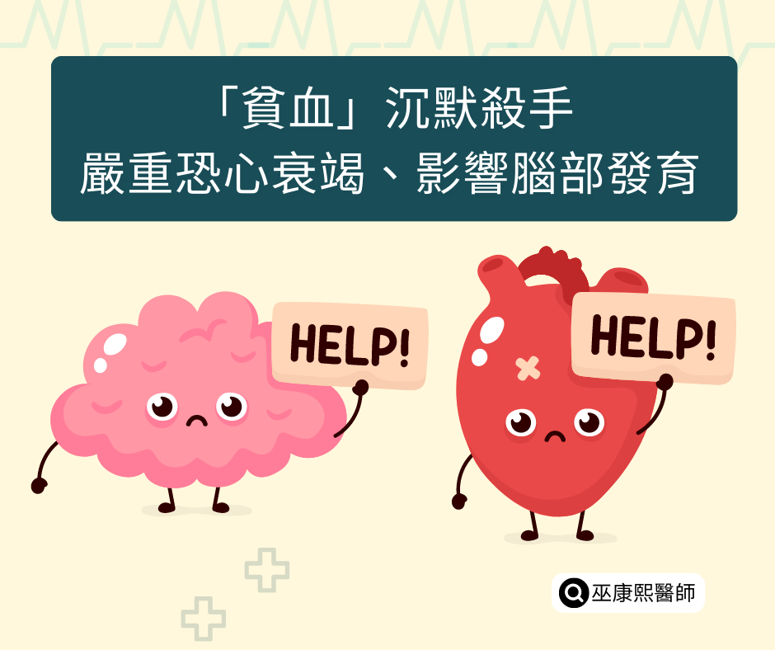
缺鐵性貧血

Slide 111
案例
10歲男孩至醫院求診，因為學校檢康檢查顯示貧血，病患本身無不舒服之情形，身體檢查正常。
實驗室檢查 Hb 9.9; MCV 65; RBC 6x10⁶; Platelet 330K; WBC 8000 (neutrophil: 45.1%; lymphocyte: 54.9%)
Fe 52; TIBC 300; Ferritin 65
血紅素電泳：HbA: 95%; HbA2: 2% HbF<1%
請問可能的診斷是？

Slide 112
地中海貧血/海洋性貧血 Thalassemias

Slide 113
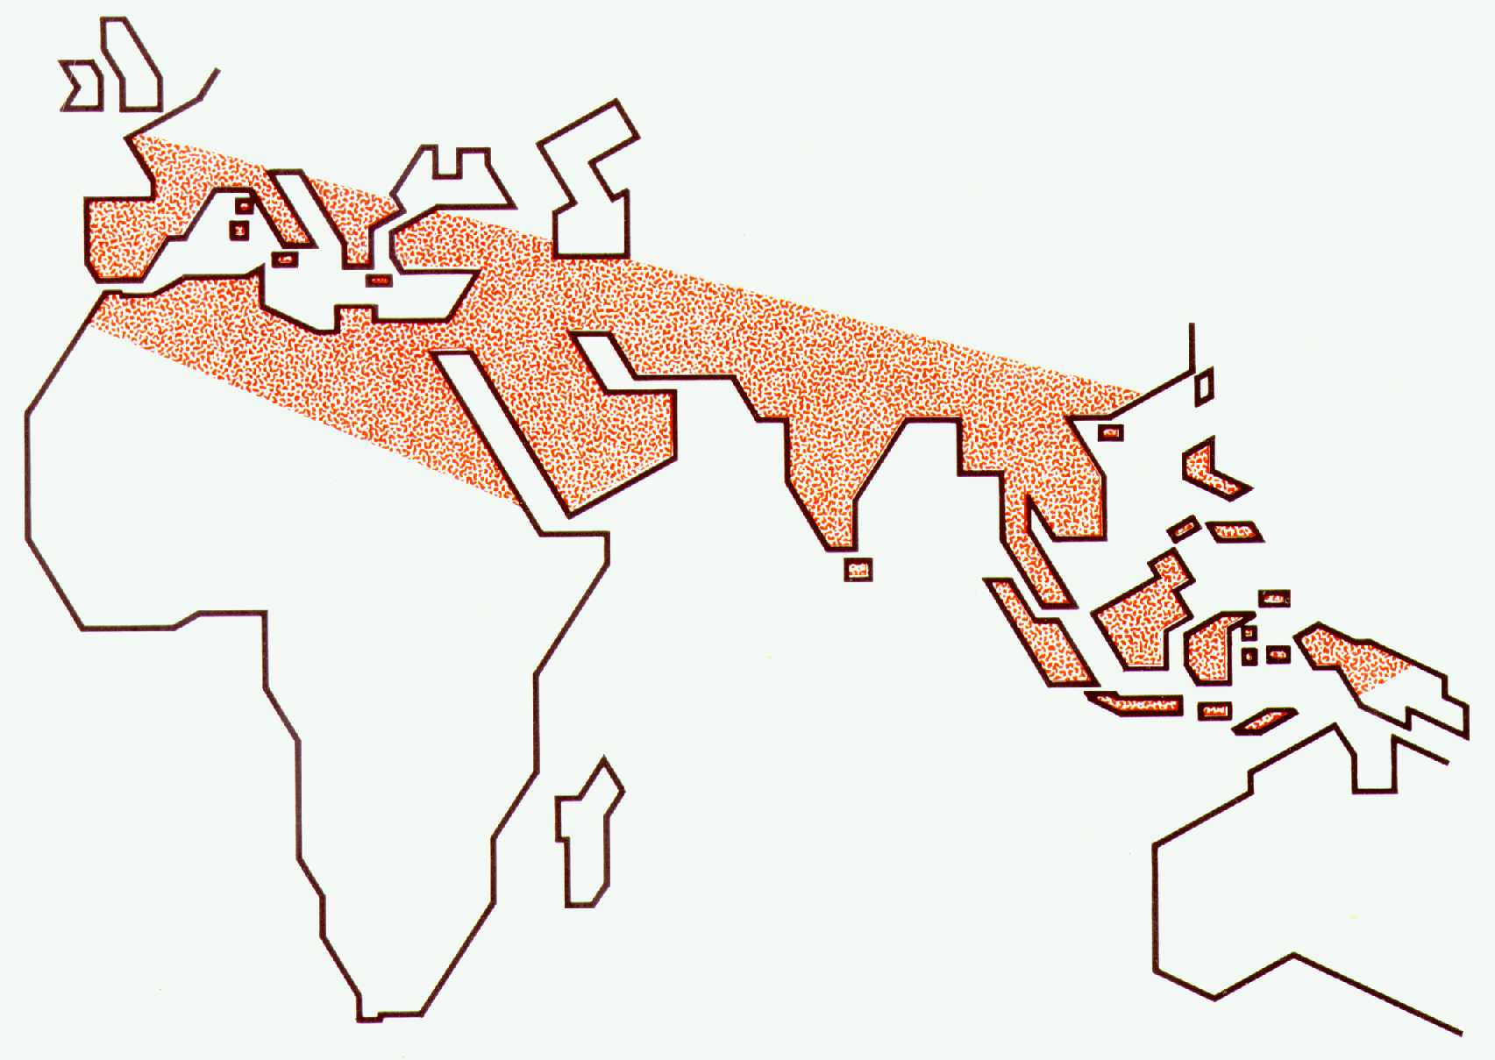
海洋性貧血流行分佈地區

Slide 114
海洋性貧血的分類及發生率
α型(甲型)海洋性貧血：台灣約佔全人口 4%
β型(乙型)海洋性貧血：台灣約暫全人口 2%
其他型海洋性貧血：台灣少見

Slide 115
何謂輕型、重型海洋性貧血?
輕型:
帶海洋性貧血的基因
輕微貧血
對生活沒有影響
不需治療
重型：
由父母雙方遺傳到同型的海洋性
嚴重貧血
需定期輸血及排鐵治療

Slide 116
海洋性貧血(地中海型貧血)
以貧血程度和症狀的輕重分為輕型、中型、重型貧血。
輕型海洋性貧血稱為「 帶因者」，除檢查出輕微貧血外，平時不會有任何症狀。
甲型重型海洋性貧血病患常會胎死腹中，乙型重型海洋性貧血病患則須定期輸血及排鐵治療，或骨髓移植。
中型海洋性貧血，常見的是HbH疾病，不常見。

Slide 117
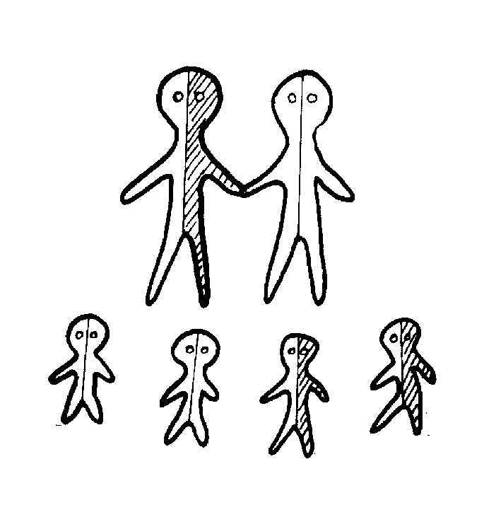
海洋性貧血的遺傳方式 (一)
AA x AA
Aa x AA
AA AA AA AA
AA AA Aa Aa

Slide 118
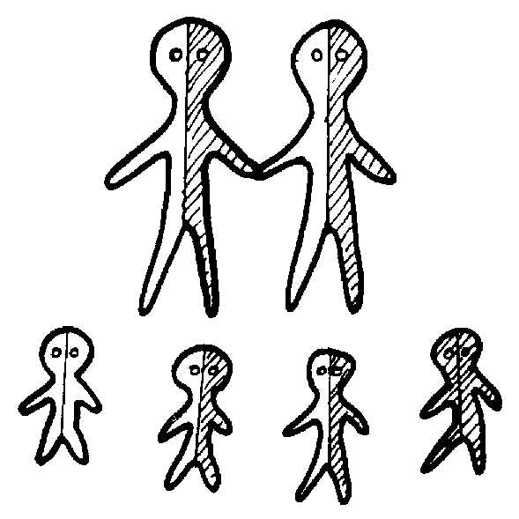
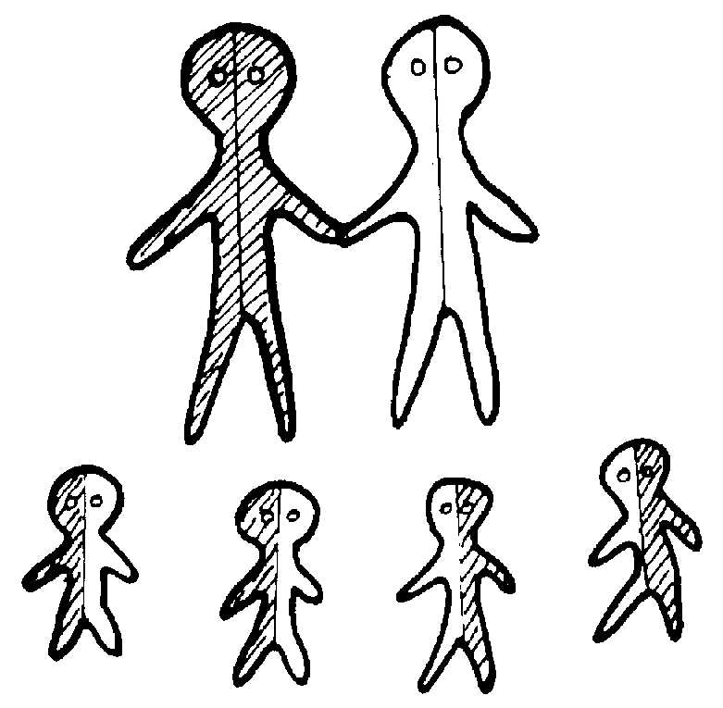
海洋性貧血的遺傳方式 (二)
Aa x Aa
aa x AA
AA Aa Aa aa
Aa Aa Aa Aa

Slide 119
重型β型(乙型)海洋性貧血?
一般在2-3月時即表現貧血現象
六個月後，肝臟、脾臟腫大
之後骨骼變形，尤其是臉骨，如額骨、顴骨突出、
塌鼻、上顎突出、暴牙
生長發育受到阻礙
如不治療，一般在5歲死亡
目前台灣重度海洋性貧血治療的很好!

Slide 120
如何治療重型β型(乙型)海洋性貧血?
傳統治療：定期輸血、排鐵劑、治療併發症
(1)骨髓移植 (2)基因治療(?)
產前診斷：上工治未病

Slide 121
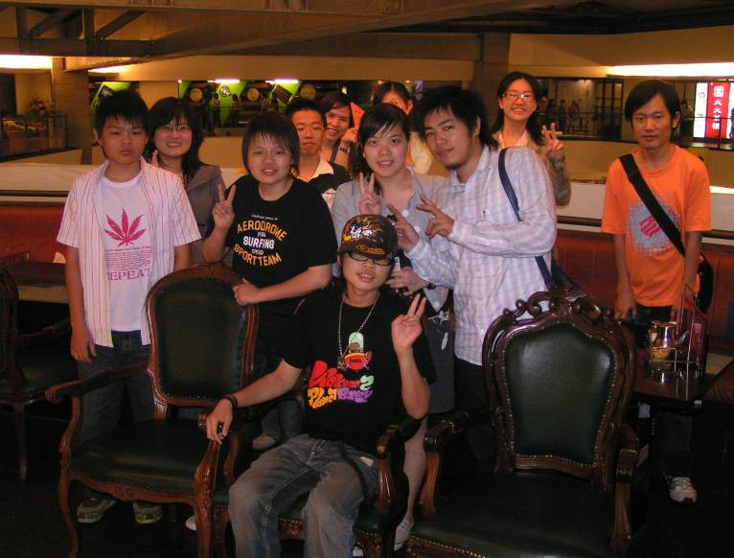
台灣重度海洋性貧血病患

Slide 122
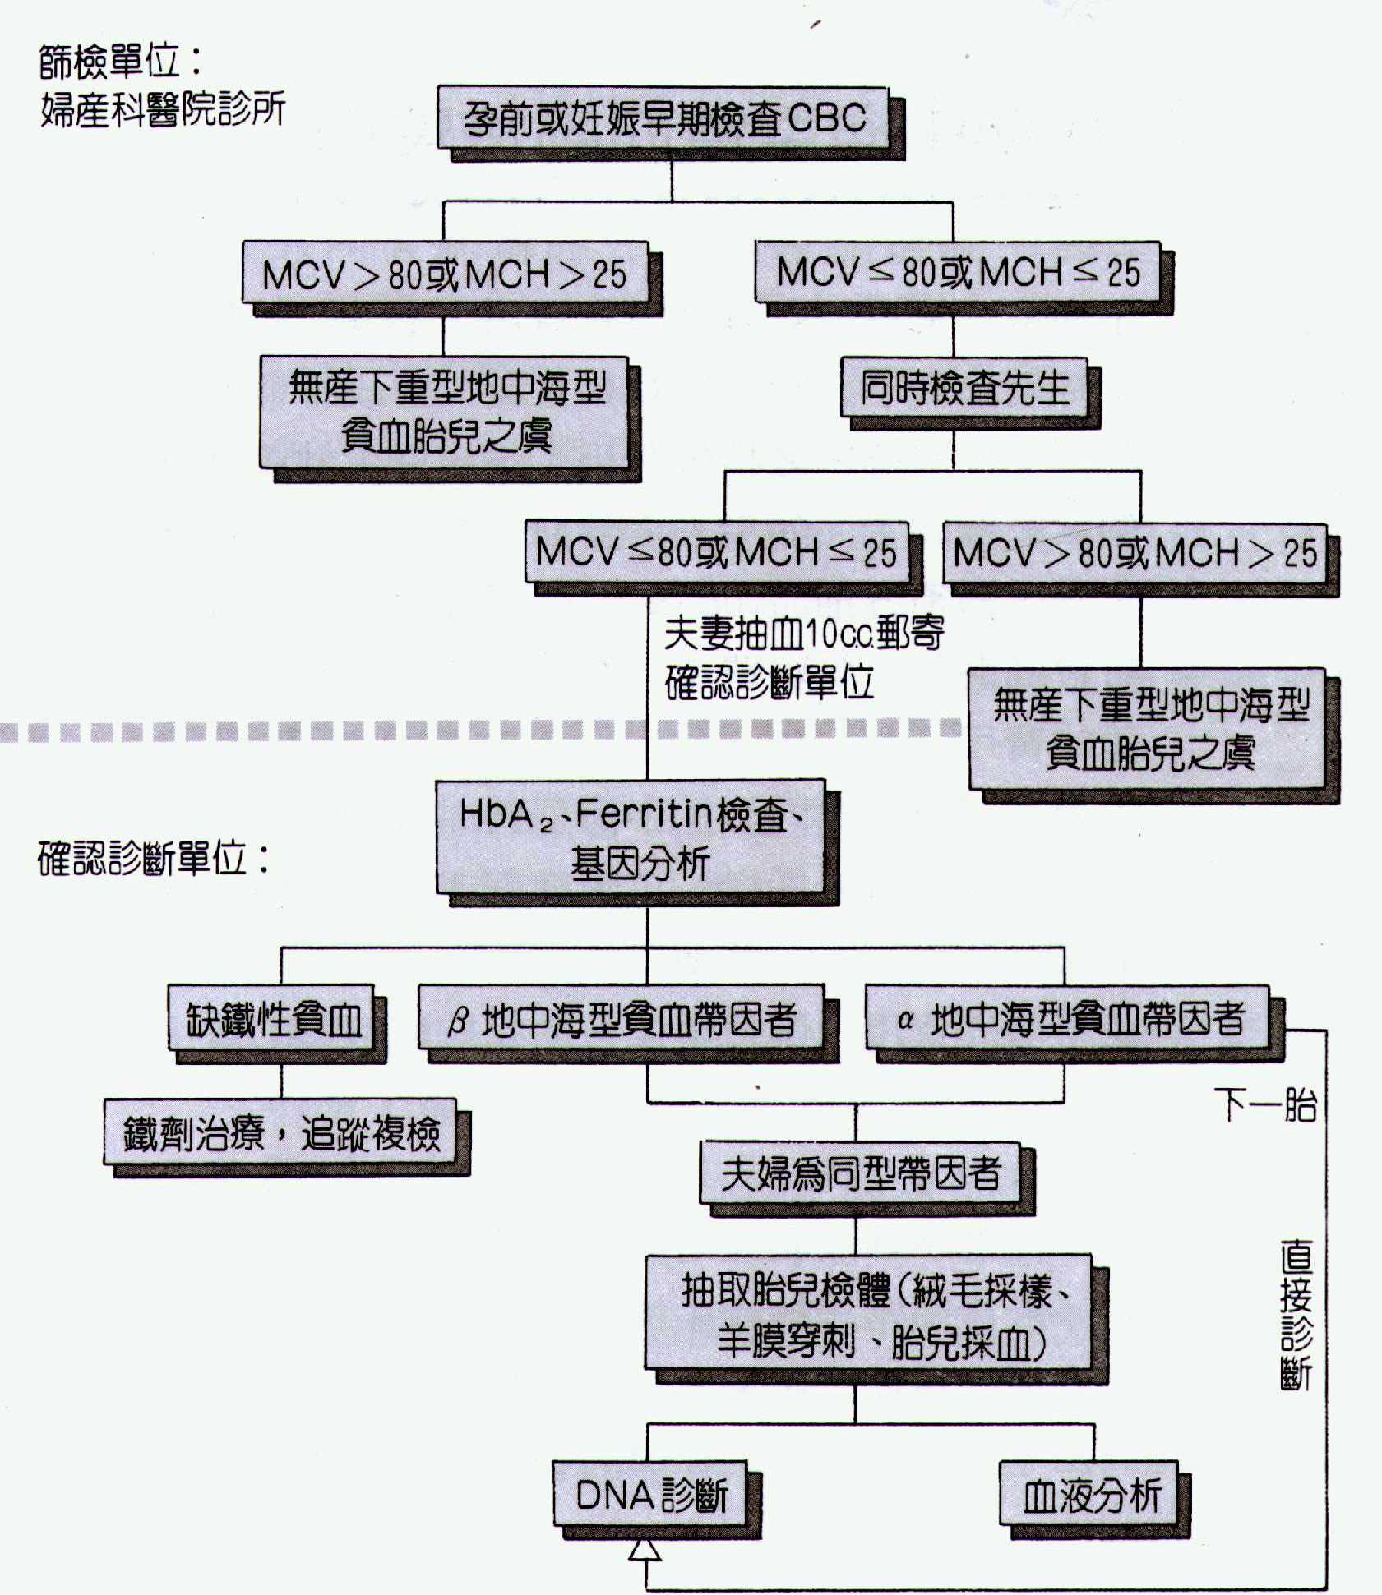
孕婦地中海型貧血篩檢之作業流程圖

Slide 123
海洋性貧血的診斷
首先詢問家族
接著抽血驗血球、血球大小
血色素電泳篩檢
排除缺鐵性貧血
基因分析雖可確立診斷，但健保不給付此項檢查，須自費

Slide 124
海洋性貧血
輕型者不會影響日常生活，和正常人一樣生活著，不需特別治療(不需補血)。
須特別注意的是，在生下一代時，如果雙方都是同型輕型的海洋性貧血患者，一定要到血液科及婦產科做產前咨詢和檢查。
因為若父母同屬輕型患者，子女將有四分之一的機會完全正常、二分之一的機會成為輕型患者和四分之一的機會成為重型患者。
若夫婦只有一方是輕型患者，子女有50%的機會因遺傳而成為輕型患者。

Slide 125
海洋性貧血(地中海型貧血)
海洋性貧血為一種遺傳性疾病，台灣相當常見(約有6%的人口帶有此基因) 。
海洋性貧血的診斷，首先家族中是否有海洋性貧血的基因(但因輕型的海洋 性貧血沒有症狀，父母親由病史問不出來，要抽血才可發現)，
接著抽血驗血球 、血球大小、血色素電泳篩檢、
排除缺鐵性貧血
基因分析雖可確立診斷， 但健保不給付此項檢查，須自費，通常只建議婚前健康檢查。

Slide 126
海洋性貧血v.s.缺鐵性貧血
海洋性貧血和缺鐵性貧血非常非常的像，非常容易被誤診。
海洋性貧血和缺鐵性貧血可以同時存在，這時要治療缺鐵性貧血。

Slide 127
案例
9歲男孩，最近感冒吃藥，突然發生黃疸、茶色尿之情形至急診求診。
身體檢查外觀略顯蒼白與輕微黃疸，無肝脾腫大。
實驗室檢查Hb 5.6; MCV 76; RBC 2.8x10⁶; PLT 400K WBC 10800 (Neutrophil:65%, lymphocyte:35%)。
Total bilirubin 5.2; Direct 0.2。
請問可能之診斷為？

Slide 128
G6PD缺乏症 (蠶豆症)
屬於性聯隱性遺傳，所以男性居多。
是基因突變產生G6PD突變體失去酵素活性。
目前台灣有新生兒篩檢。
G6PD可保護紅血球免受氧化物質的威脅，如果G6PD缺乏，一旦遇到氧化物質，就容易造成溶血。
常見造成G6PD缺乏症急性溶血的原因: 感染，藥物(baktar, ciprofloxacin…)，蠶豆，紫藥水…

Slide 129
性聯遺傳
X
Y
X^{O}
X
XX^{O}
XX
X^{O}Y
XY

Slide 130
黃疸

Slide 131
出血傾向 (Bleeding tendency)
病人因先天體質或後天因素，導致血小板、凝血或血管異常而易出血者，稱為出血傾向。
血小板異常則可能出現皮下出血點、紫斑或瘀血、牙齡出血、鼻血不止甚至胃腸出血及腦出血等。
凝血異則常會發生關節血腫、皮下深部血腫甚至腹腔出血及腦出血等。

Slide 132
出血點（血小板低下）

Slide 133
口腔內出血

Slide 134
出血傾向

Slide 135
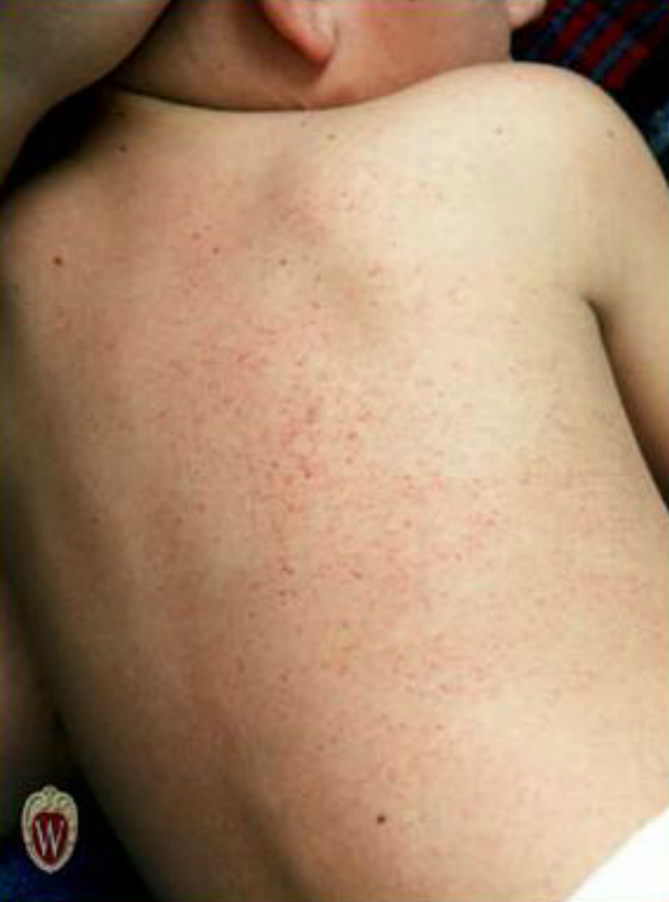
Petechiae

Slide 136
病例
一歲三個月健康男嬰，因為四肢與臉部突然出現出血點至門診求診，病患最近2週前有感冒症狀，飲食與活動力正常。
身體檢查除出血點外，無肝脾腫大或林巴結腫大之情形。
實驗室檢查 WBC 6500 (neutrophil: 34.5%/lymphocyte:63.5%); Hb 11; MCV 72; Platelet: 12000。
What is your diagnosis?

Slide 137
血小板缺乏性紫斑症
此病是兒童最常見的血液問題，好發二到四歲的小孩，大部份的小孩有病毒感染的前驅疾病，感染一至三週後，因抗體的產生將血小板破壞。
造成血小板減少而發生皮下出血點、紫斑及瘀血等，也常發生鼻血不止，偶爾會發生胃腸出血及血尿，較嚴重的顱內出血約1％。
除了這些出血症狀外，肝、脾及淋巴結均無腫大現象，病人無病痛感。
血液檢查呈現血小板數低下(通常降至二萬/mm2以下，正常血小板數為十五萬/mm2到四十五萬/mm2)，白血球及紅血球則正常(除非嚴重出血，一般不會有貧血)。

Slide 138
血小板缺乏性紫斑症治療
血小板數目低於二萬/mm²以下時，有發生顱內出血的危險，須臥床休息，避免嚴重撞傷(尤其是頭部)。
給予類固醇藥物或免疫球蛋白可縮短病程，早日升高血小板，不必過度擔心類固醇的副作用，我們會視情況調整劑量(通常須吃一個月，不可自行停藥)。
免疫球蛋白的給予須合乎健保給付規定，須小心過敏、發燒、頭痛的副作用。

Slide 139
血小板缺乏性紫斑症預後
通常預後良好，半數以上在一個月內恢復，七十％至八十％在四至六個月內痊癒，但有一％至四％會再復發，尤其在病毒感染時更容易下降。
另有二十％至三十％的病人在發病六個月後，血小板數目仍然持續小於十萬/mm²，稱為慢性血小板缺乏性紫斑症，
一般年齡大於十歲的女孩及有抗血小板抗體者較易變成慢性血小板缺乏性紫斑症，有些慢性血小板缺乏性紫斑症是其他自體免疫性疾病如全身性紅斑性狼瘡(SLE )等的前驅症狀，
慢性ITP約有二十％會自然痊癒，其餘需靠藥物維持或實施脾臟切除(脾臟切除一般建議六歲以上再做，以免嚴重細菌感染) 。

Slide 140
病例
8歲健康男生，因為四肢與身體常常出現不明原因的瘀青，且不易消常，飲食與活動力正常。
身體檢查除多處瘀青外，無肝脾腫大或其它異常。
What is your impression?
What will you do next?

Slide 141
Massive Hemorrhage in the Right Buttock

Slide 142
病例
實驗室檢查 WBC 6500 (neutrophil: 34.5%/lymphocyte:63.5%); Hb 11; MCV 72; Platelet: 320000
Normal platelet function
PT: 12 sec, aPTT:98 sec
Factor VIII: 0.8%
Dx: Hemophilia A (血友病), severe type

Slide 143
性聯遺傳
X
Y
X^{O}
X
XX^{O}
XX
X^{O}Y
XY

Slide 144
血友病
根據國外的統計，所有的出血性疾病包括血友病、類血友病、罕見凝血因子缺乏與血小板功能異常的盛行率約為千分之一，即每十萬人就有一百位凝血功能異常的病患，比國內第一常見的惡性腫瘤乳癌（每十萬人有七十七人）還高。
血友病的治療從過去的輸血、冷凍沈澱品、血漿製劑、合成凝血因子到長效凝血因子，進步的速度越來越快，過去數十年無法突破的障礙，在短短的十年內，已經有突破性的進展（長效凝血因子、非凝血因子藥物與基因治療）
血友病雖然是一個先天性疾病，但是經由妥善的治療後，病患仍然可以享受正常的生活，包括運動、出國旅行與正常人生。

Slide 145
案例
主訴: 13歲女生，因反覆間斷性發燒三個星期，只有稍微的呼吸道症狀，除此之外，精神活動力、食慾均無明顯差別，有時也會說兩腳很痛，不想走路。
病史: 過去非常健康也無特別家族史。
PE: 蒼白，身上就出現瘀青，頸部淋巴結腫大，肝脾腫大。
What do you think? What will you do next?

Slide 146
CBC D/C
WBC: 6.4 x10³/ul (neutrophil: 5.1%; lymphocyte: 94.9%), Absolute neutrophil count (ANC): 320
RBC: 1.15x10⁶/ul, Hb: 6.5g/dL; MCV:95
Platelet: 18 x10³/ul

Slide 147
血癌臨床症狀
貧血：患者臉色蒼白、走路會喘。
出血：容易出現瘀青、出血斑點等。
不明原因發熱：幾個星期、甚至數月不明原因發燒 (因tumor fever or infection) 。
骨頭疼痛：血癌是由骨髓開始再往外侵犯，骨髓膨脹，骨髓受到拉伸，所以引起疼痛，膝蓋上下方最明顯。
器官腫大：血癌細胞侵犯到肝臟、脾臟、淋巴腺、胸腺等，造成器官腫大。

Slide 148
Leukemia (白血病)
主訴: 蒼白/走路會喘(貧血，RBC)、瘀血(PLT)、不明原因發熱(WBC)、關節疼痛(Bone marrow) (有一項就要注意!)。
PE: pale, ecchymosis/petechia, lymph node enlarge, hepatosplenomegaly (有一項就要小心)。
CBC D/C: Neutropenia, normocytic anemia, thrombocytopenia (有一項不正常就要小心)。
兒童白血病治癒率很高!

Slide 150
兒童和青少年急重症的疾病和警訊
造成兒童和青少年死亡的重症: 癌症
常見兒童和青少年抽血異常的原因
治療兒童和青少年重症的利器: 骨髓移植

Slide 151
造血幹細胞移植 Hematopoietic Stem Cell Transplantation (Bone marrow transplantation 骨髓移植)
Thomas因骨髓移植於1957年獲諾貝爾獎

Slide 152
Diseases treated with HSC transplantation
Acquired Malignant | Nonmalignant | Congenital
Acute myeloblastic leukemia | Aplastic anemia | Immunodeficiencies
Acute lymphoblastic leukemia | Paroxysmal nocturnal | Hematologic defects Thalassemia major
Myelodysplastic syndrome | Hemoglobinuria | Bone defects
Non-Hodgkin lymphoma | Pure red cell aplasia | Mucopolysaccharidoses Mucolipidoses
Hodgkin disease | Autoimmune disorders | Other lysosomal disease
Neuroblastoma | Hypereosinophilic syndromeª

Slide 153
Transplant Procedure
Conditioning (preparative) Regimens
Collection and Processing of Stem Cells
Infusion of HSCT

Slide 154
Transplant-related problems
Side Effects of Conditioning Regimens
Graft Failure
Graft-Versus-Host Disease
Management of Infection
Single and Multi-Organ Failure
Chronic Graft-Versus-Host Disease
Delay Complication

Slide 155
HLA typing (骨髓移植的配對)

Slide 156
HSC sources
Bone Marrow (MB)
Peripheral Blood Stem Cell (PBSC)
Umbilical Cord Blood (UCB)
Others (fetal liver)
Autologous
Allogeneic (sibling, match unrelated donor
, mismatch), haploidentical (半吻合)

Slide 157
傳統骨髓移植需要抽取骨髓

Slide 158
周邊造血幹細胞移植
周邊造血幹細胞移植比骨髓移植較容易發生移植物抗宿主疾病

Slide 159
什麼是臍帶血

Slide 160
Umbilical cord blood
Collection, Process, Cryopreservation, Bank, Infusion.
Advantage:
usually being discarded
more potential
less immunocompetence (less GVHD)
tolerance of larger histocompatibility mismatch.
less infection
Disadvantage:
small size (longer time to engraftment)
less graft versus tumor effect ?
congenital disease?

Slide 161
自體臍帶血移植治療高惡性度神經母細胞瘤
Bone Marrow Transplant. 2012 Jul 30.
Autologous cord blood transplantation in a child with stage 4 neuroblastoma.
Wu KH, Wang SM, Wu HP, Weng T, Peng CT, Chao
Department of Pediatrics, China Medical University Hospital, Taichung, Taiwan School of Chinese Medicine, China Medical University, Taichung, Taiwan

Slide 162
病人發病及治療過程
發病過程：張小妹妹在前年兩歲多時，因肚子痛和發燒就醫後發現腹部有個腫瘤，之後轉診至我們醫院，經過仔細檢驗後，確定診斷為第四期的惡性度神經母細胞癌，這時腫瘤不但達十多公分，且已有骨頭和骨髓的轉移。
治療過程：化學治療，開刀切除腫瘤，自存臍帶血移植，放射治療，維他命Ａ酸。
目前狀況：成功恢復造血功能，持續追蹤也沒有發現癌細胞，活潑可愛的模樣。

Slide 163
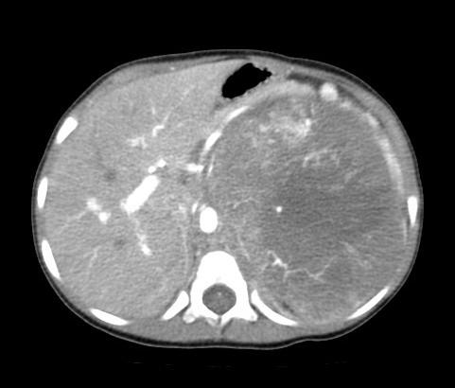
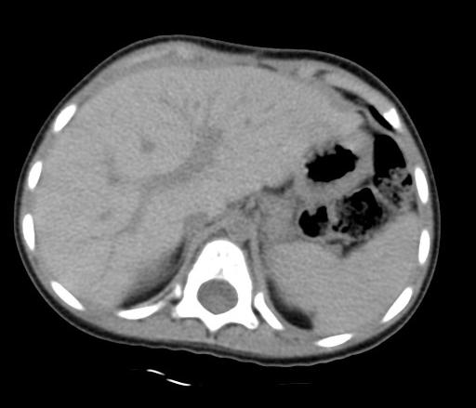
治療前: 腫瘤大於10公分
移植後，腫瘤消失
>10公分

Slide 164
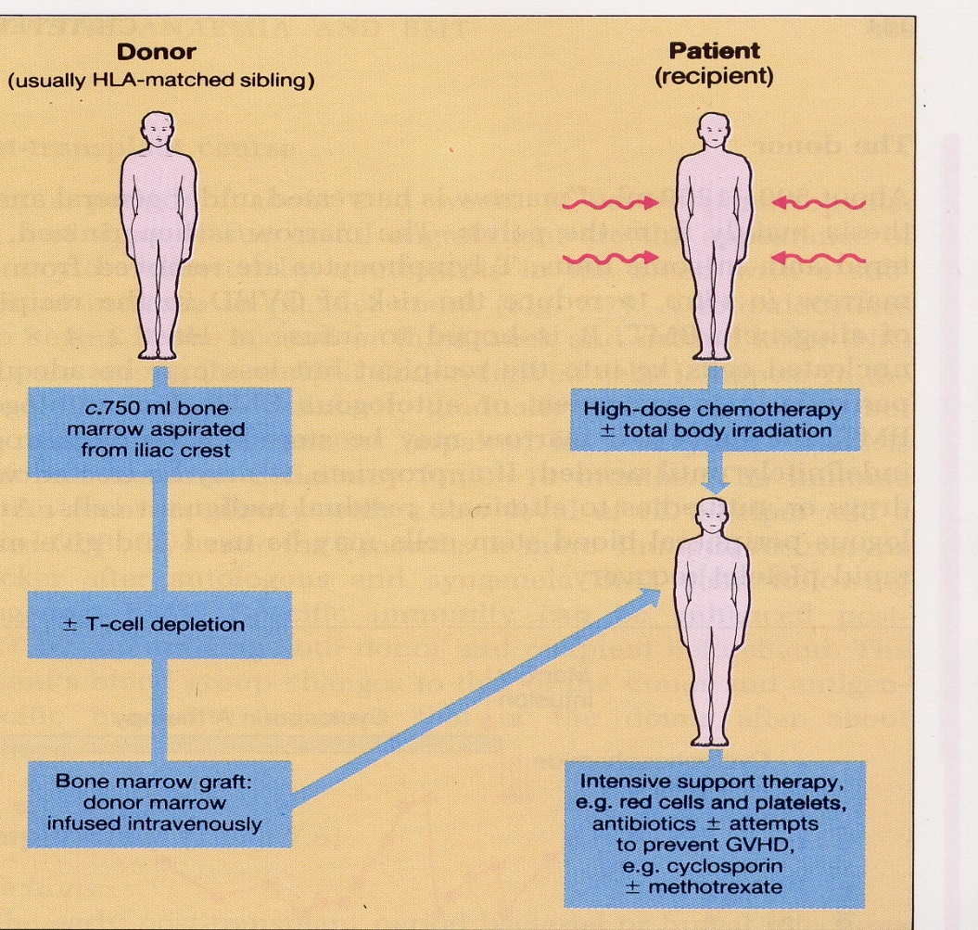
自體骨髓移植 vs 異體骨髓移植
自 體 移 植
異 體 移 植

Slide 165
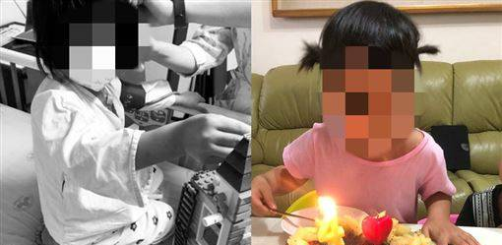
等骨髓救命 5歲血癌童：想長大 新聞 2020年05月09日

Slide 166
什麼是半吻合骨髓移植
目前骨髓移植大多不用抽骨髓，而是用周邊造血幹細胞來做移植，所以也稱造血幹細胞移植。
而血癌通常做異體的骨髓移植，異體的骨髓移植需要配對，有時會找不到吻合度適合的捐者。
近年來由父母提供造血幹細胞的半吻合造血幹細胞移植，且因捐者是父母，所以幾乎不會有找不到捐贈者的問題，且可快速執行移植。
這種移植方式困難度較高，如為了減少排斥的問題，會使用較高的免疫抑制藥物，這將增加感染的併發症。
個案雖也面臨過這些困難，但在團隊的努力之下，也都成功克服了。

Slide 168
病患發病和治療經過
11歲劉小弟弟，身上莫名瘀青，轉診至台中中山醫學大學附設醫院(以下簡稱本院)，經本院診斷為急性淋巴性白血病。
病患的血癌有預後非常不好的染色體和基因，屬於高危險族群的血癌。
在經過化學治療和標靶藥物治療後，殘餘血癌細胞的比例(minimal residual disease, MRD)下降不理想。
故提早做異體造血幹細胞移植，可提高治癒機會。
病患父親捐造血幹細胞進行半吻合骨髓移植，經過治療，成功度過感染的危險，目前個案身上已沒有癌細胞的存在。

Slide 169
兒童最常見的癌症: 血癌 (白血病)
血癌又稱白血病，是兒童最常見的癌症，通常可分四種：
急性淋巴性白血病，只用化學治癒率，雖然治癒率不低，但有些情況需考慮做骨髓移植，以提高治預率：
預後非常不好的染色體或基因。
在經過治療後，殘餘血癌細胞的比例(minimal residual disease, MRD)下降不理想。
急性骨髓性白血病：除特別情況，一般做骨髓移植會有較高的治癒率。
慢性骨髓性白血病：有很好的標靶藥。
慢性淋巴性白血病：兒童少見

Slide 170
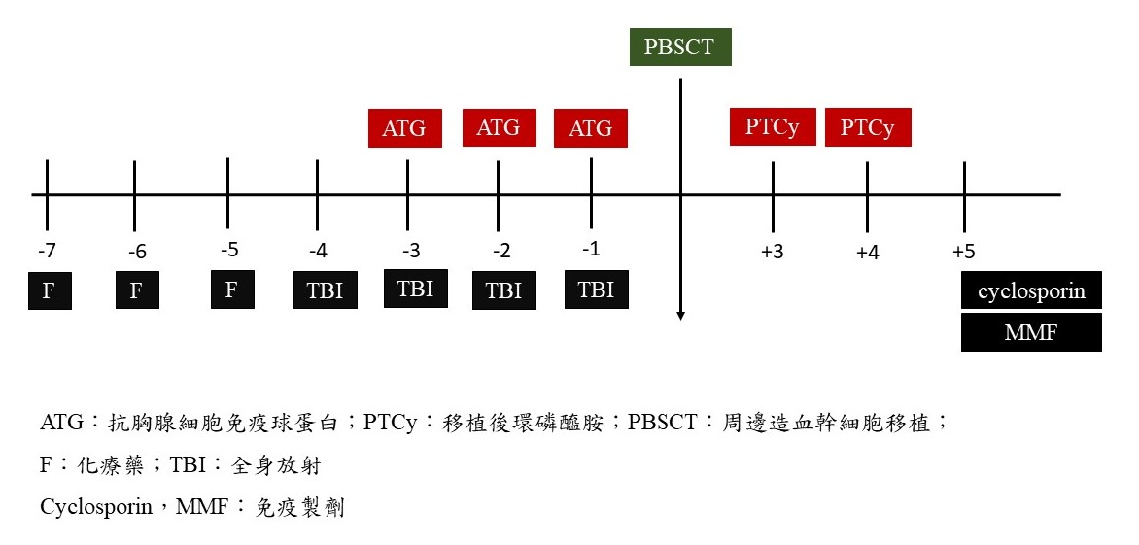
半吻合骨髓移植過程

Slide 171
這是全世界第一篇，在兒童半吻合造血幹細胞移植時，使用「抗胸腺細胞免疫球蛋白」(ATG) 加上「移植後環磷醯胺」(PTCy)，預防兒童移植物抗宿主疾病(GVHD)的發生，100%成功植入(engraftment)，沒有一位病患死於移植物抗宿主疾病(GVHD)

Slide 172
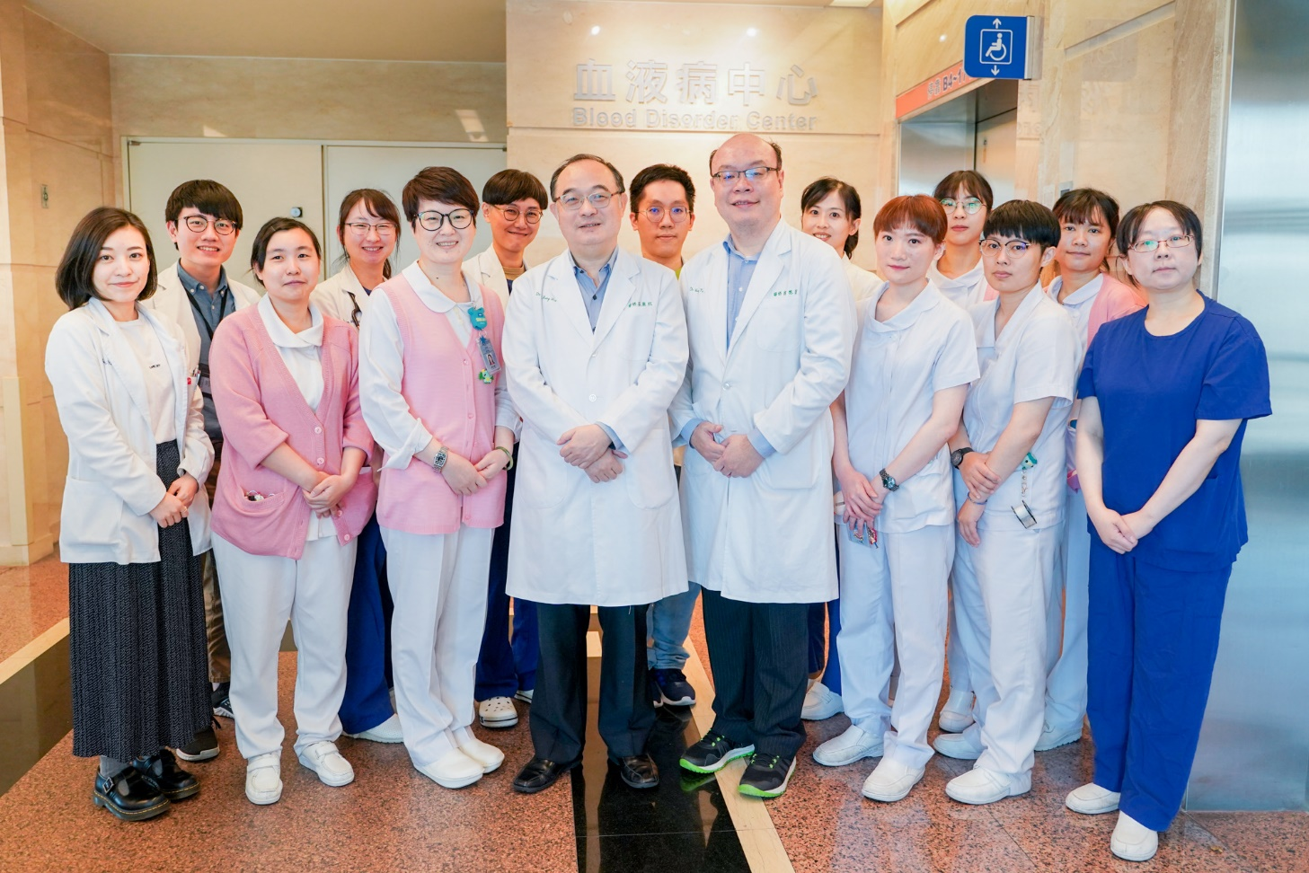

Slide 173
謝謝！
Google輸入巫康熙，即可找到如上的網頁，網頁中可找到我們團隊的聯絡方式，有任何問題可和我們聯絡。

